Slide 1
KÖFOP-2.1.1-VEKOP-15- 2016-00001
A közszolgáltatás komplex kompetencia, életpálya-program és oktatás technológiai fejlesztése
Az Ákr. a megyei jogú városok jogalkalmazási gyakorlatában
Dr. Szemán Sándor
címzetes főjegyző
Nyíregyháza Megyei Jogú Város
Önkormányzata
2018. 07. 04.
Nemzeti Közszolgálati Egyetem

Slide 2
Megyei Jogú Városok bemutatása
23 megyei jogú város/18 megyeszékhely
    5 megyei jogú város 50 ezer lakosságszám feletti
    a megyei jogú városok összlakosság száma kb. 2,1 millió fő
    a magyar GDP 1/3-át adják
Nyíregyháza a 7. legnépesebb város
    közel 120 ezer lakos
    Nyíregyháza jellemzői

Slide 3
Polgármesteri Hivatal

Slide 4
„Mérőszámok I.” Ügyiratforgalom
Forrás: saját adat

Slide 5
Változások a feladatellátásban
2013. 01. 01. járási hivatalok kialakítása,
hatáskörök szétválasztása
2015. 03. 01. aktív korúak ellátása jegyzői hatáskörből a járási hivatalhoz került
állami és önkormányzati szociális ellátásokkal kapcsolatos feladatok elválasztása
finanszírozás lehívásának módosulása

Slide 6
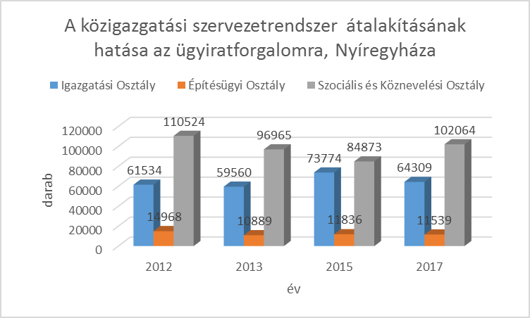
„Mérőszámok II”
a járási hivatal felállításának tükrében
Forrás: saját adat

Slide 7
Az Ákr. hatásai a hatósági jogalkalmazásban
általános jellemzők
    nyelvezete egyszerűbb,
    ügyfelek számára is könnyebben érthető
    általános jellegű szabályokat tartalmaz
    kivett eljárásokra nem vonatkozik

Slide 8
Az Ákr. hatásai a hatósági jogalkalmazásban
az alapelvek szerepe és jelentősége
      a jogszerűség elve
      a hivatalbóliság elve
      a hatékonyság elve
      az ügyfélre vonatkozó alapelvek
      a jóhiszeműség elve és a bizalmi elv.
az alapelvek joggyakorlati dilemmái

Slide 9
Az Ákr. hatásai a hatósági jogalkalmazásban
az ügyfél fogalom-változásának hatása
    közvetlen érintettség nehezen megfogható
    ágazati jogszabály(ok) nem kellőképpen szabályoz(nak)
az ügyféli jogutódlás következményei
    polgári jog szabályai szerinti jogutód vagy
    dologi jog jogosultja lép a kieső ügyfél helyébe

Slide 10
Az Ákr. hatásai a hatósági jogalkalmazásban
az eljárási kötelezettség szabályainak rövidülése
hatáskör gyakorlásának kötelezettsége
illetékességi okok sorrendiségének alapja

Slide 11
Az Ákr. hatásai a hatósági jogalkalmazásban
az elfogulatlan ügyintézéshez fűződő érdek következményei (a kizárás)
    ha az illetékesség a járás területére is kiterjed
    többletköltségei és egyéb terhei
    településkép-védelmi eljárásokban való értelmezhetősége

Slide 12
Az Ákr. hatásai a hatósági jogalkalmazásban
a megkereső és a megkeresett szerv többletterhei környezettanulmány készítésekor
  saját feladatkörben kevesebb „kiszállás” valósul meg
  saját hatáskörben lévő feladatok elbírálásától vonja el az időt
  többletterhek nem térülnek meg
a megkeresés teljesítésének ágazati jogszabályokban való konkrét szabályozása

Slide 13
Az Ákr. hatásai a hatósági jogalkalmazásban
az elektronikus ügyintézés gyakorlati jellemzői
  nem minden elektronikus ügyintézésre kötelezett szerv alkalmazza
  a döntés közlése során használható azonosítók beazonosíthatatlanok a szerv(ek)re vonatkozóan
  ezáltal nem az adott helyre továbbítódik az irat
  hátráltathatja az ügy további intézését
az irat-betekintési jog, mint költség-kímélő aspektus

Slide 14
Az Ákr. hatásai a hatósági jogalkalmazásban
a kérelem
    a jegyző általános befogadási funkciója megszűnt
    tartalom a lényeg

Slide 15
Az Ákr. hatásai a hatósági jogalkalmazásban
az eljárás fajtái
automatikus eljárás (tv., R. megengedi, mérlegelés nincs, minden adat megvan, ellenérdekű ügyfél nincs)
sommás eljárás (azonnal, max. 8 napon belül, hiánytalan a kérelem, a tényállás tisztázott, nincs ellenérdekű ügyfél)
(ha nem áll fenn, függő hatályú döntést hoz 8 napon belül vagy az Ákr. 43. § (7) bekezdése (13) bekezdése alapján dönt)
teljes eljárás (főszabályként 60 napon belül)
(sommás eljárás teljes hatályúvá alakul (közlést követő 5 napon belül))

Slide 16
Az Ákr. hatásai a hatósági jogalkalmazásban

Slide 17
Az Ákr. hatásai a hatósági jogalkalmazásban
gyakorlati tapasztalatok a függő hatályú döntés során
a hiánypótlás határideje
a kapcsolódó eljárás létjogosultsága és életképessége önkormányzati hatósági ügyekben

Slide 18
Az Ákr. hatásai a hatósági jogalkalmazásban
az eljárás szüneteltetésének, felfüggesztésének és a kérelem visszautasításának lehetőségei és akadályai

Slide 19
Az Ákr. hatásai a hatósági jogalkalmazásban
az ügyintézési határidő
    betartásának nehézségei, a döntésekre gyakorolt hatása
    túllépésének jogkövetkezményei az eljáró és a megkeresett szervre

Slide 20
Az Ákr. hatásai a hatósági jogalkalmazásban
különböző bizonyítási eljárások alkalmazhatósága az ügyintézés folyamatában
      a bizonyíték beszerzése
      az eljárás menetének, a döntés végkifejletének befolyásolása
      magántulajdon védelme és a haragos ügyfél
      tolmácsot, de azonnal
      másolt irat eredetivel egyezősége
      szakhatóság, ha nem dönt időben

Slide 21
Az Ákr. hatásai a hatósági jogalkalmazásban
a véglegessé vált döntés „jogereje”, értelmezhetősége
a döntés közlése az Eüsztv-ben meghatározottak szerint

Slide 22
Az Ákr. hatásai a hatósági jogalkalmazásban
hatósági bizonyítvány, igazolvány kiadásának és a nyilvántartás jövőbeni egyszerűsítésének lehetőségei
hatósági ellenőrzés gyakorlati dilemmája

Slide 23
Az Ákr. hatásai a hatósági jogalkalmazásban
végrehajtás és annak hatásai az ügyfelek magatartására és a hatóságra vonatkozóan

Slide 24
KÖFOP-2.1.1-VEKOP-15- 2016-00001
A közszolgáltatás komplex kompetencia, életpálya-program és oktatás technológiai fejlesztése
Megtisztelő figyelmüket
köszönöm!
elérhetőség: nyhjegyz@nyiregyhaza.hu

